Slide 1
Форме приповедања
(приповедачки поступци, облици казивања)

Slide 2
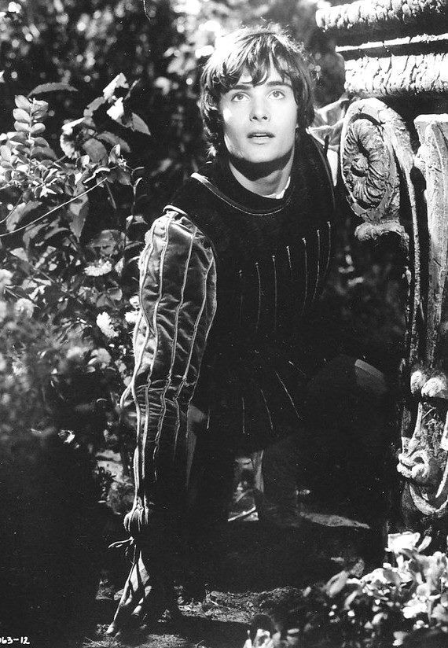
1. МОНОЛОГ
МОНОЛОГ (gr. mónos - један. једини; lógos – говор, разговор), у најширем значењу, разговор са собом, пред публиком или без ње.
У ужем значењу подразумева специфичан начин драмског приказивања у којем се драмско лице обраћа себи, тј. публици. На сцени се никако не могу другачије истаћи размишљања јунака, осим када он изговара на глас своје мисли пред публиком, без саговорника.
Пример:
РОМЕО (сам):Куда бих, кад је срце моје овде? Врти се, земљо, глупа, око осе.
Ромео и Јулија, Шекспир

Slide 3
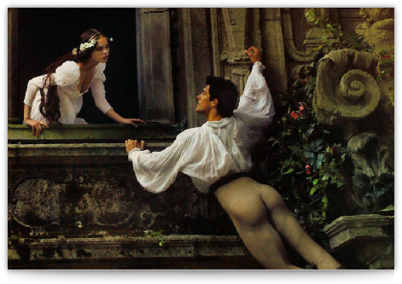
2. ДИЈАЛОГ
ДИЈАЛОГ (gr. diálogos - разговор), у најширем значењу представља разговор између два књижевна јунака, односно размена речи два драмска лица, низ питања и одговора којима се непосредно представља сукоб између саговорника. Поред монолога дијалог представља један од основних начина излагања драме.
Пример:
ЈУЛИЈА: Ромео!
РОМЕО: Мила!
ЈУЛИЈА: Кад да пошаљем теби? У који сат?
ЈУЛИЈА: У девет.
Ромео и Јулија, Шекспир

Slide 4
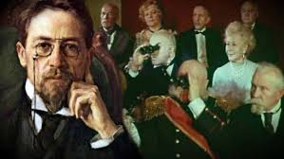
3. УНУТРАШЊИ МОНОЛОГ
УНУТРАШЊИ МОНОЛОГ(fr. monologue intérieur) књижевни поступак који настоји да дочара процесе који се одвијају у јунаковој свести, односно да их непосредно пренесе без интервенције писца. Мисли јунака, изговара речи у себи
Пример:
-Неће да говори! – помисли Червјаков пребледевши. – Дакле, љути се... Не, то не може тако остати...Објаснићу му...
“Чиновникова смрт”, Чехов

Slide 5
4. Дескрипција (описивање)
портрет
пејзаж
Портрет (fr. portrait – слика, опис) је представљање књижевног лика које тежи да што упечатљивије и подробније истакне његове карактеристике (опис физичког изгледа).
Пример:” Коса јој је била дуга и спуштена низ плећа, а на глави јој се блисташе златна круна...”
Пејзаж (fr. paysage – предео, слика предела), термин преузет из ликовне културе који у анализи књижевног дела упућује на опис природе или пак на њену слику.
Пример: “Кроз грање пробија месец те осветљује тамно зелену воду која полако жубори, промиче, беласа се и милећи прелива се преко глатких каменчића, око којих се нахватала мека, зелена маховина.”
Увела ружа, Б. Станковић

Slide 6
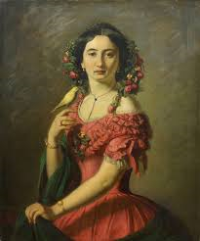
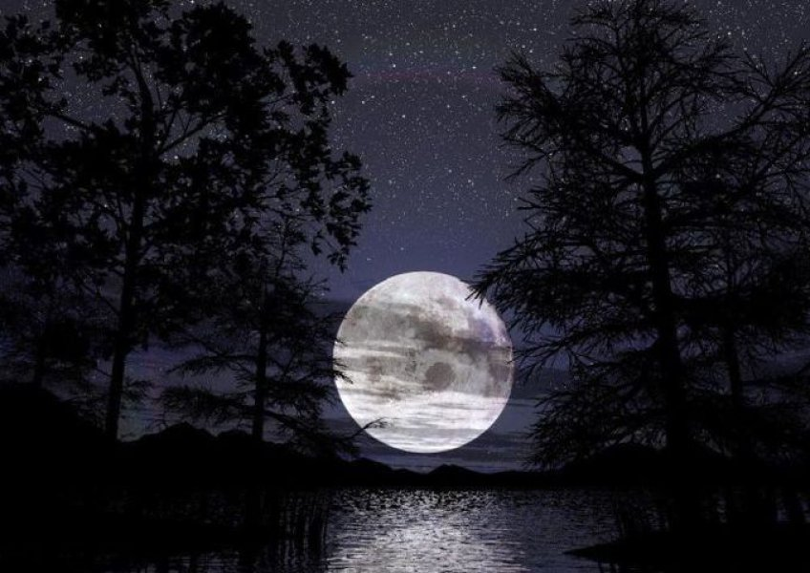
4. Дескрипција (описивање)
портерт
Пејзаж

Slide 7
4. Дескрипција (описивање)
Ентеријер
екстеријер
ЕНТЕРИЈЕР (фр. interieur – унутрашњи) – унутрашњост неке просторије или грађевине; приказивање унутрашњости уопште (на слици, филму и слично).
Пример:» Та велика трпезаријска одаја била је полумрачна, јер је светлост у њу једва продирала кроз један једини прозор у одаји, на средини зида насупрот улаза. У њој је под био земљани: чврсто набијена и глатка површина земље која се у том полумраку сјајила. У предњем делу стајао је велики правоугаони орахов сто, кућна трпеза, са две клупе са стране и две овеће столице у челу и зачељу. Лево и десно по средини собе, једна наспрам других, стајала су врата, једна за собу према улици а друга за ону према врту и воћњаку. У угловима испод прозора налазили су се зидани и олепљени ниски штедњаци, већи са тучаном ринглом, за кување, и мањи са великом рупом, за бакарни котао. »
Стара породична кућа, Павле Угринов
ЕКСТЕРИЈЕР (лат. exterior – спољашњи) – спољашњи изглед, спољашњост, спољна страна грађевине са појавама, предметима и бићима у њему.
Пример: «Дрвенарија прозора била је премазана мрком бојом, док је читав спољни зид куће био окречен, дакле бео, изузев „сокла”, истуреног доњег дела зида при земљи, који је такође био обојен мрком, тако да се спољни изглед куће у боји слагао. Изнад зида куће, са улице, као и из дворишта, дизао се китњаст забат – са благо извијеним линијама и једном великом полукружном у врху, са два таванска отвора и иницијалима предела – који је читавом својом декоративношћу скоро у потпуности заклањао висок и искошен кров, покривен дебелим и густим садевом трске, по којој се ширила тамнозелена маховина.»
Стара породична кућа, Павле Угринов

Slide 8
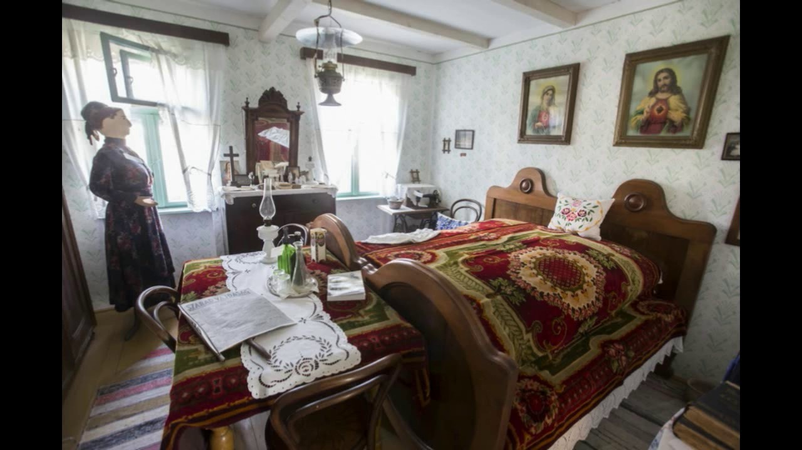
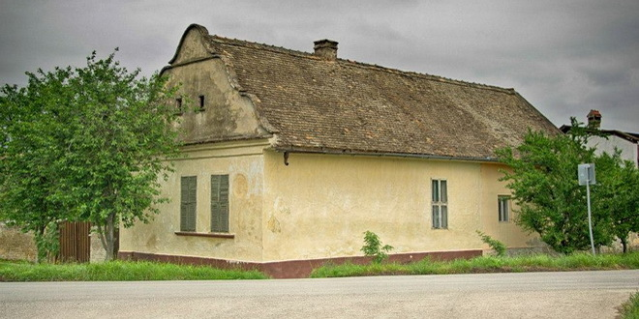
4. Дескрипција (описивање)
Ентеријер
Екстеријер

Slide 9
5. Нарација (приповедање)
Приповедање у првом лицу
Приповедање у трећем лицу
Приповедање у првом лицу једнине може се јавити у причи на два начина:
-некада је цела прича исприповедана у првом лицу;
- некада је део приче исприповедан у првом лицу, на пример, када се наводе речи неког лика.
Ако је прича у целини исприповедана у овом облику, онда она има СУБЈЕКТИВНИ карактер.
Не може се одредити физиономија приповедача. Не знамо како он изгледа, како се зове или колико има година. Он се не јавља у тексту. То значи да не учествује у радњи као њен лик, али говори као да о њој све зна. Он је негде између света приче и нашег света.Он говори о свету приче ОБЈЕКТИВНО.

Slide 10
5. Нарација (приповедање)
Приповедање у првом лицу
Приповедање у трећем лицу
Пример: “Ухвати ме страх. Страх неописан и неисказан, страх од нечега што се у мени буђаше и свега ме поражаваше...Страх од ове глуве самоће, мртве тишине и овог тихог жуборења и беласкања воде спрам месечине. Седох. Дрхтао сам као прут. Одједном чух лаки шушањ.”
Увела ружа, Б. Станковић
Пример: “Били једном краљ и краљица, па имали сина јединца. Кад је краљевић нарастао, прославише његово шишано кумство и на час позваше највиђеније људе из свог краљевства.”
одломак из бајке

Slide 11
5. Нарација (приповедање)
Ретроспективно приповедање
Хронолошко приповедање
ретроспективно приповедање ( retro = уназад, spectare = гледати) – током казивања, приповедач се враћа у прошлост, прича о нечему што се већ догодило, сећа се – Никако није могао да се савлада, а сећање га је враћало у дане младости који су му били понекад и мучни и тешки.
Вањка, Чехов
хронолошко приповедање – догађај се казује хронолошки, редом – Вањка погледа у тамни прозор, у ком је титрао одсјај његове свећице и живо представи свога деду Константина Макарича, који је служио као ноћни чувар код господе Живарјових.
Вањка, Чехов

Slide 12
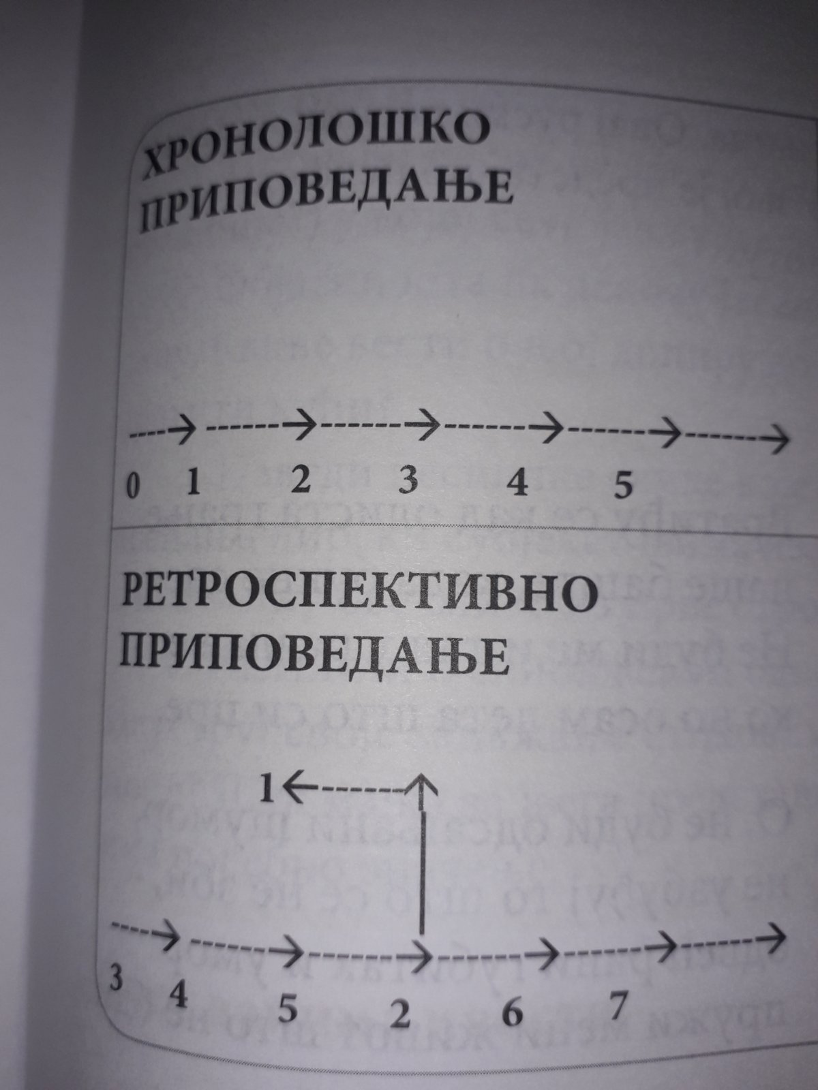
5. Нарација (приповедање)

Slide 13
Проф. Лидија Марковић

